Slide 1
Tehnička sredstva automatike
Telemecanique XSA-V11801

Slide 2
Telemecanique XSA-V11801

Slide 3
Osnovne informacije
Induktivni senzor
Koristi se za praćenje rotacionig i translatornog kretanja
Može da detektuje poremećaje u radu, kao i pucanje trake, kaiševa itd
Koristan je i u industriji mesa i pića, gde je poželjno izbeći kontakt sa objektom

Slide 4
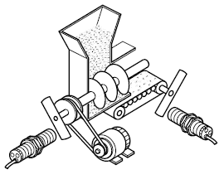
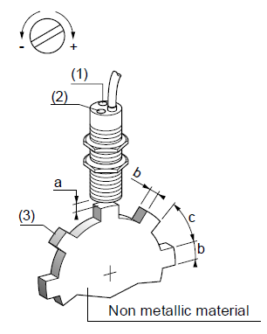
Rotaciono (ili translatorno) kretanje dovodi do periodičnog pojavljivanja metalnog objekta ispred senzora i promene njegove induktivnosti
Ukoliko je frekvencija pojave metalnog objekta ispred senzora veća od referentne frekvencije koja je konfigurisana na senzoru, znači da postoji kretanje.

Slide 5
O senzoru
Potenciometar (1) se koristi za podešavanje referentne frekvencije. Ukoliko je izmerena frekvencija veca od referentne senzor je u zatvorenom stanju, u suprotnom je u otvorenom.
Izlaz senzora je normalno otvoren
Pri uključenju napajanja, prvih 9 sekundi je u zatvorenom stanju da bi dozvolio posmatranom uredjaju da dodje do nominalne brzine rada.
Led dioda (2) koja služi kao indikator.

Slide 6
Povezivanje
Ovaj senzor poseduje dve žice, odnosno ima tranzistorski izlaz i dvožično povezivanje
Braon žica na senzor povezuje +24 V, a plava masu.
Ovaj senzor poseduje zaštitu od spajanja suprotnih polariteta.

Slide 7
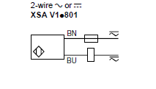
Šema povezivanja

Slide 8
Neke od karakteristika:
Dvožično povezivanje
Napajanje AC/DC
Masa 300g
Radna temperatura -25 ◦C do +70◦C
Radni opseg 0 – 8 mm
Indikator stanja izlaza LED
Maksimalna frekvencija 6000 impulsa/minuti

